Slide 1

¿Objetivos de la práctica?
Realizar una análisis de sentimiento de nto en tweeter de la gestión de Manuel Carmena y su grupo a frente del ayuntamiento de Madrid
Como objetivos secundarios, me gustaría mostrar un mapa con geolocalización para ver las áreas de influencia en funcion de la polaridad
A mayores, crear un grafo de relaciones para identificar comunidades

Slide 2
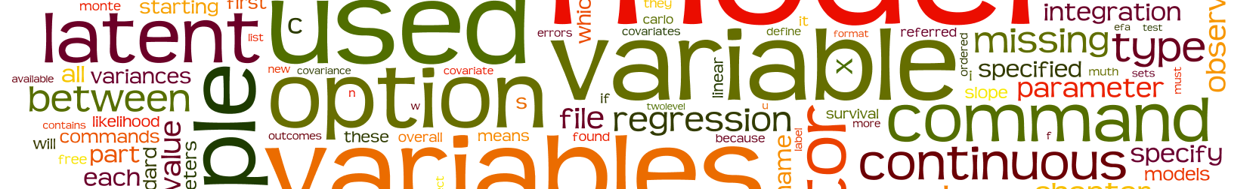
¿Como se ha realizado?
tweeter
Se ha obtenido un streaming filtrado de tweets de tweeter
Se han almacenado y posteriormente procesado en batch mediante un algotirmo de NaiveBayes
El entrenamiento se ha realizado con un corpus tagueado del TASS
Los resultados se guardan para explotar a mayores
Streaming Python ingestion
Python NLTK polarity analisis
Python explotation graph
tweets
Tweets polarized

Slide 3
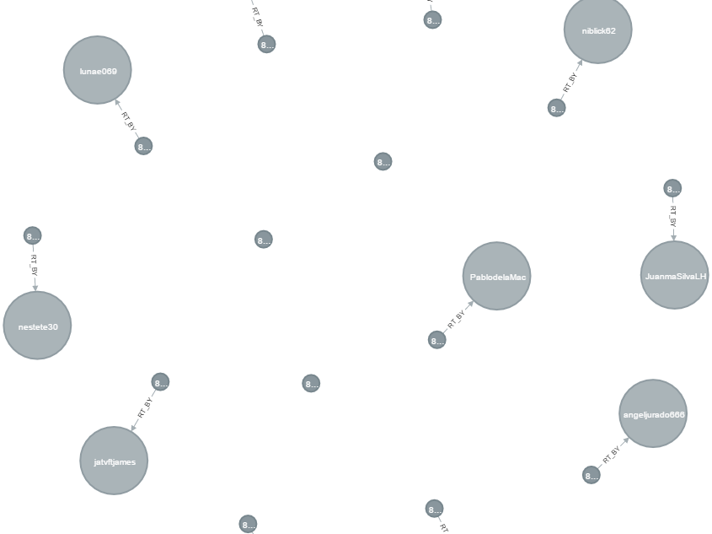
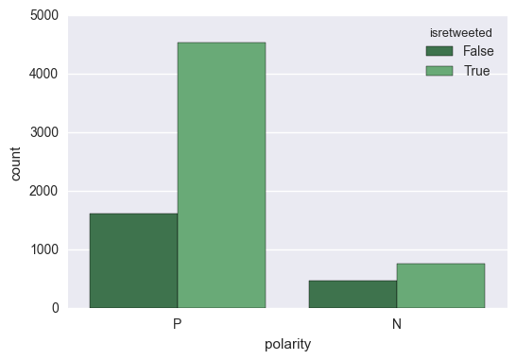
Conclusiones
El sentimiento es mayoritariamente positivo, analizando una muestra de más de 7000 tweets
Es evidente que la gran mayoría de los tweets no son geolocalizados, por lo que no han podido representarse
El algoritmo de NaiveBayes se ha entrenado con el corpus del TASS formado por mas de 5000 tweets tagueados
La polaridad resultante puede ser visualizada y explotada después mediante grafos.

